Slide 1
Universidade Federal de Pernambuco
Centro de Ciências da Saúde
Pós-Graduação em Saúde da Criança e do Adolescente (PPGSCA)
A dimensão afetiva em EAD
Mestrandos:
Jackeline/Viviane:

Slide 2
Objetivo
Apresentar uma visão sobre A dimensão afetiva em EAD

Slide 3
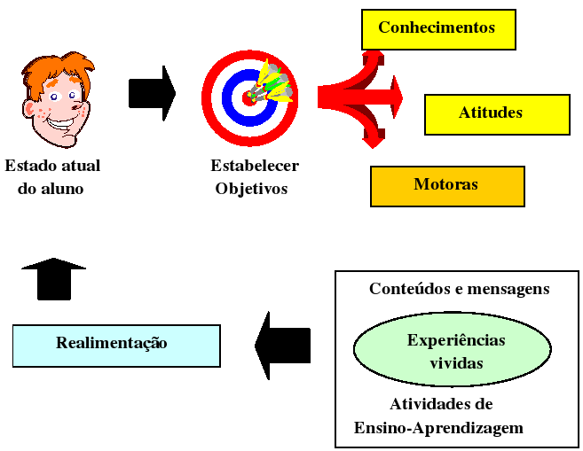

Slide 4
A dimensão afetiva em EAD
Como acontecem os vínculos afetivos na educação online?
Que relação há entre os vínculos afetivos e o rendimento do aluno no curso?
O que significa distâncias e proximidades no ambiente online?

Slide 5

A dimensão afetiva em EAD
“Toda experiência de aprendizagem se inicia com uma experiência afetiva”.
(Alves,2002)

Slide 6
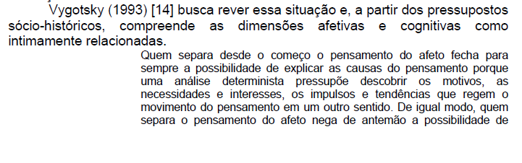
DIMENSÕES AFETIVAS E COGNITIVAS NA APRENDIZAGEM E
DESENVOLVIMENTO

Slide 7
DIMENSÕES AFETIVAS E COGNITIVAS NA APRENDIZAGEM E
DESENVOLVIMENTO
Para a teoria epistemologia genética, os aspectos afetivos e intelectuais na aprendizagem são inseparáveis. Sobre isso Piaget (1977, p. 45) nos diz: As construções intelectuais têm dois aspectos indissociáveis, afetivo e cognitivo. Enquanto o primeiro fornece condições internas de motivação para o desenrolar das ações o segundo refere-se aos mecanismos de raciocínio, que possibilitam uma compreensão do que acontece nessas ações.

Slide 8
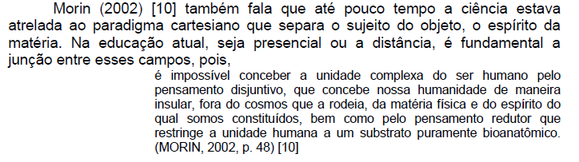
DIMENSÕES AFETIVAS E COGNITIVAS NA APRENDIZAGEM E
DESENVOLVIMENTO

Slide 9
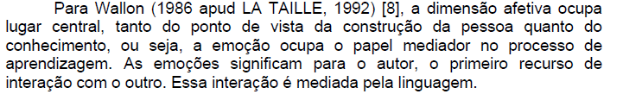
DIMENSÕES AFETIVAS E COGNITIVAS NA APRENDIZAGEM E
DESENVOLVIMENTO

Slide 10
DIMENSÕES AFETIVAS E COGNITIVAS NA APRENDIZAGEM E
DESENVOLVIMENTO
As emoções nos processos de ensino e aprendizagem, independente dos contextos em que tais processos acontecem são de extrema importância

Slide 11
DIMENSÕES AFETIVAS E COGNITIVAS NA APRENDIZAGEM E
DESENVOLVIMENTO
Na educação e mais especificamente na EAD a interação entre formadores, tutores e alunos permeia as aprendizagens e as situações de ensino.

Slide 12
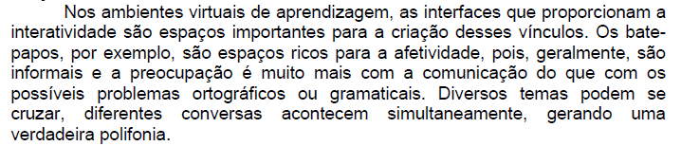
Ambiente virtual e afetividade

Slide 13
DIMENSÕES AFETIVAS E COGNITIVAS NA APRENDIZAGEM E
DESENVOLVIMENTO
Retomando mais especificamente a dicotomia entre o cognitivo e o afetivo, sabe-se hoje que a dimensão cognitiva na educação está profundamente relacionada com a dimensão afetiva.

Slide 14
Afetividade
A afetividade faz parte do ser humano sendo a base para seu desenvolvimento. E as reações emocionais influenciam nosso comportamento e o processo de ensino/aprendizagem.
Ainda Monte-Serrat (2007) nos fala que a emoção é responsável pela organização do nosso comportamento. Através da emoção se manifesta a afetividade.

Slide 15
Afetividade
Na educação pode-se despertar o desejo de conhecer através das emoções.
Estas emoções podem ser educadas através de recursos e estratégias de conduta, cognitivas, emocionais e de relacionamento interpessoal.

Slide 16
Dimensão pedagógica
Para uma educação de sucesso, nos diz Moran (2000) além de considerar a dimensão afetiva e cognitiva do ser, também é preciso considerar a dimensão pedagógica. Em contextos de EAD convém entender o papel dos atores responsáveis pelo ensino, pela aprendizagem.

Slide 17
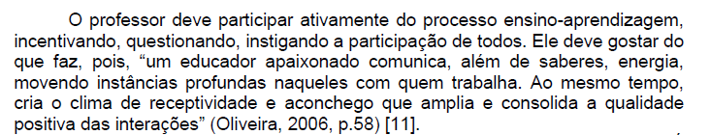
O papel do professor e do tutor

Slide 18
O papel do professor e do tutor
Professores e tutores em ações coordenadas e conscientes atuam (ou deveriam atuar) como facilitadores, como mediadores na construção de conhecimento. Nesse novo cenário, os formadores e tutores devem orientar, desafiar e motivar os alunos para sua própria apropriação/produção de conhecimento, ao mesmo tempo em que eles mesmos Também são aprendentes.

Slide 19
O papel do professor e do tutor
Quem forma se forma e re-forma ao formar e quem é formado forma-se e forma ao ser formado. Quem ensina aprende ao ensinar e quem aprende ensina ao aprender.
(Freire, 1996)

Slide 20
Conclusão
Finalizamos lembrando Charles Chaplin em O Último Ditador quando diz que: “Mais do que máquinas, precisamos de humanidade. Mais do que inteligência, precisamos de afeição e doçura”.

Slide 21
Referências
FREIRE, P. Pedagogia da autonomia: Saberes necessários à prática educativa. São Paulo: Paz e Terra, 1996.
MORAN, José Manuel, MASETTO, Marcos T., BEHRENS, Marilda Aparecida. Novas tecnologias e mediação pedagógica. Campinas, SP: Papirus, 2000.
OLIVEIRA, S. C. Inteligência, Afetividade e Aprendizagem. In: Debatendo sobre o Papel do Tutor na Educação a Distância. Coletânea de Textos apresentados durante o I Encontro Nacional de Tutores de Educação a Distância. Ribeirão Preto. 2006.
PIAGET, Jean. A Psicologia da inteligência. Rio de Janeiro: Zahar, 1977.
SOUZA, Elmara Pereira de., SOUZA, Adriana Santos. Formação continuada de professores: afetividade na interação online. Vitória da Conquista-BA: Núcleo de Tecnologia Educacional – NTE16, 2007.
TIJIBOY, Ana Vilma. PEREIRA, Eliane Almeida.WOICIECHOSKI, Lediane Raquel.Interação com afeto: aprendizagem em ambientes virtuais de aprendizagem. Novas tecnologias na educação. V. 7 Nº 1, Julho, 2009.
VYGOTSKY, S. L. Pensamento e Linguagem. Martins Fontes. São Paulo. 1993.

